Slide 1
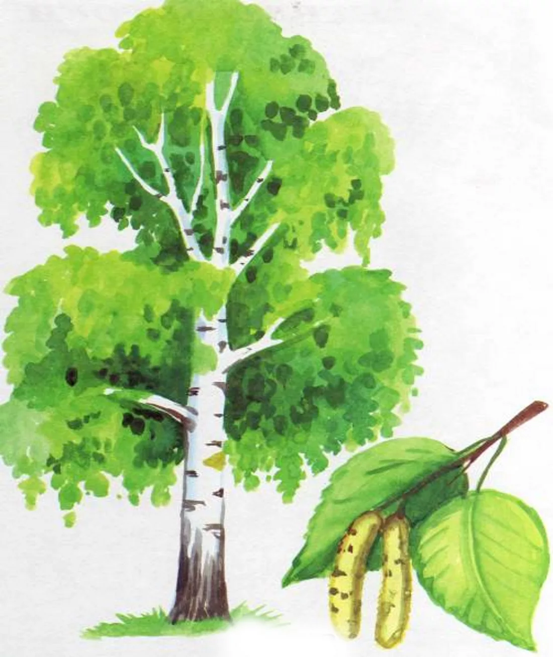
Художественно-эстетическое развитие. Рисование. «Березка под моим окном»

Slide 2
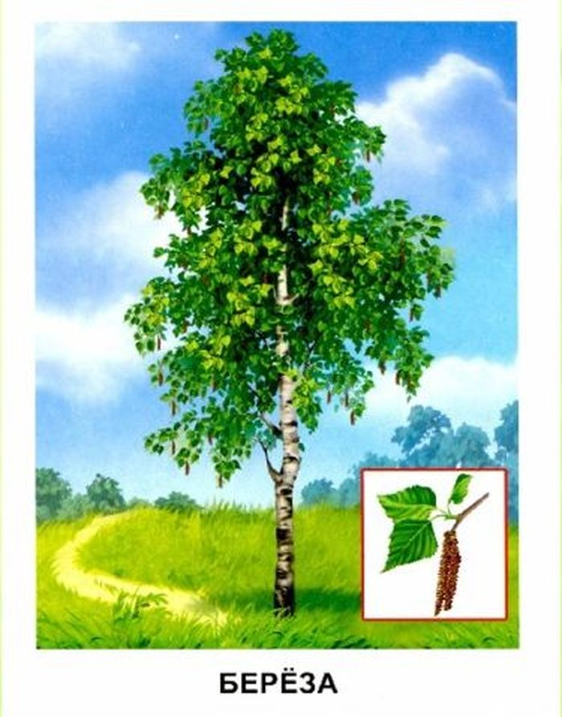
Прочитайте стихотворение Березонька, моя березонька Береза моя белая Береза кудрявая! Стоишь ты, березонька, зеленого, Листья зеленые, Под тобой березонька Трава шелковая.

Slide 3
Материалы, инструменты, оборудование.
Листы альбомной бумаги, кисти, гуашевые краски черного, зеленого, желтого цветов, баночки с водой, салфетки.

Slide 4
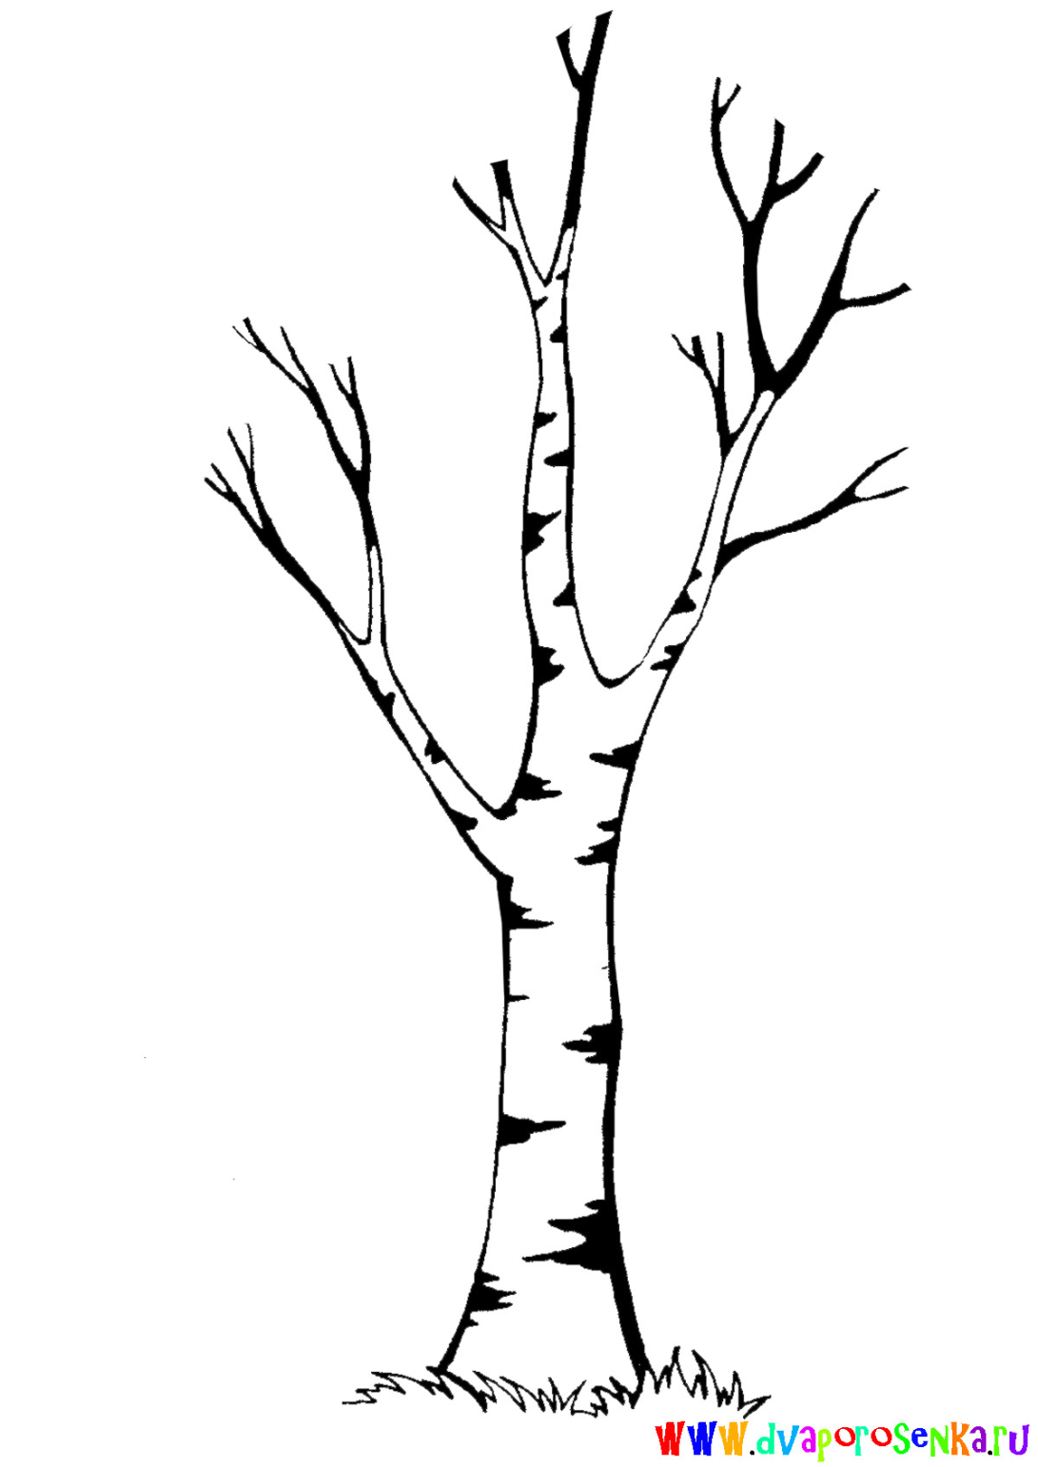
Посмотрите, как я нарисовала березку:
-ствол и веточки черной краской: ствол толстый сверху вниз, веточки – тонкие – от ствола вверх;

Slide 5
- листочки у березы зеленого и цвета: «примакивала» к веточкам.

Slide 6
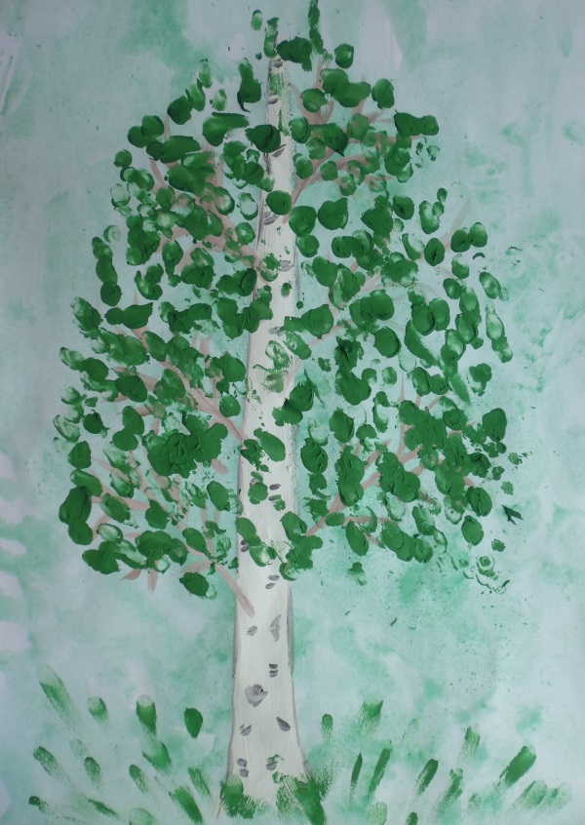
Сначала взрослый рисует сам, комментируя свои действия:
- берем краску черного цвета и рисуем ствол: ствол длинный,- ведем-ведем кисточку сверху вниз, сверху вниз и еще раз сверху вниз;
- черной краской рисуем веточки: веточки тянутся к солнышку,- от ствола вверх;
-промываем кисточку в воде, хорошо вытираем о салфетку;
-берем краску зеленого цвета и рисуем листочки: поднимаем кисточку (фиксированное движение, чтобы дети заметили отрыв ворса кисти от бумажного листа), снова опускаем кисть на бумагу – шлеп – шлеп – шлеп (ритмичное примакивание ворса кисти)

Slide 7
